Slide 1

TRƯỜNG ĐẠI HỌC TÀI NGUYÊN VÀ MÔI TRƯỜNG TP HCM
KHOA HỆ THỐNG THÔNG TIN & VIỄN THÁM
BÁO CÁO ĐỒ ÁN TỐT NGHIỆP
XÂY DỰNG ỨNG DỤNG MOBLIE
CỬA HÀNG SPA CHO THÚ CƯNG
Giảng viên hướng dẫn: ThS. Trần Nhật Minh
Sinh viên thực hiện: Nguyễn Hoàng Nam
MSSV: 0750080130
Lớp: 08_ĐH_CNPM

Slide 2
NỘI DUNG TRÌNH BÀY
1
TỔNG QUAN ĐỀ TÀI
2
PHƯƠNG PHÁP THỰC HIỆN
3
CÀI ĐẶT THỰC NGHIỆM
4
KẾT LUẬN & HƯỚNG PHÁT TRIỂN

Slide 3
TỔNG QUAN ĐỀ TÀI

Slide 4
LÝ DO CHỌN ĐỀ TÀI
Tạo ra ứng dụng giúp cửa hàng dễ dàng tiếp cận với khách hàng
Giúp khách hàng dễ dàng đặt mua các sản phẩm cần thiết cho thú cưng
Giúp khách hàng dễ dàng đặt và theo dõi các lịch hẹn
MỤC TIÊU NGHIÊN CỨU
Phát triển ứng dụng mobile
Tích hợp các tính năng cơ bản
Tiết kiệm thời gian cho khách hàng
Dễ dàng tiếp cận và thu hút khách hàng qua ứng dụng di động
Đáp ứng nhu cầu thị hiếu của khách hàng

Slide 5
ĐỐI TƯỢNG NGHIÊN CỨU
Khách hàng tiềm năng: là những người quan tâm đến sức khỏe và các dịch vụ liên quan đến thú cưng
Khách hàng: là những người đang sử dụng và trải nghiệm ứng dụng để mua sắm, đặt lịch hẹn
PHẠM VI NGHIÊN CỨU
Phạm vi địa lý: Cho các mô hình kinh doanh vừa và nhỏ
Phạm vi chức năng: Tập trung nghiên cứu và phát triển các chức năng nhằm phục vụ trải nghiệm của khách hàng
Phạm vi kỹ thuật: Nghiên cứu và triển khai các công nghệ kỹ thuật hiện đại đáp ứng nhu cầu cơ bản của khách hàng

Slide 6
PHƯƠNG PHÁP THỰC HIỆN

Slide 7





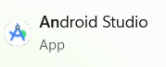
KỸ THUẬT
Kỹ thuật Website
1
Ngôn ngữ lập trình
2
Cơ sỡ dữ liệu
Công nghệ
3
Kỹ thuật Android
1
Ngôn ngữ lập trình
2
Cơ sỡ dữ liệu
Công nghệ
3

Slide 8
CHỨC NĂNG HỆ THỐNG
Chức năng Admin
Đăng ký – Đăng nhập Thống kệ doanh thu Quản lý thợ Quản lý sản phẩm Quản lý đơn hàng Cập nhật trạng thái đặt hàng Quản lý lịch hẹn Cập nhật trạng thái lịch hẹn
Chức năng Khách hàng
Đăng ký – Đăng nhập Tìm kiếm sản phẩm Quản lý giỏ hàng Đặt hàng, thanh toán Quản lý Profile Xem chi tiết sản phẩm, đơn hàng, thợ, lịch hẹn

Slide 9
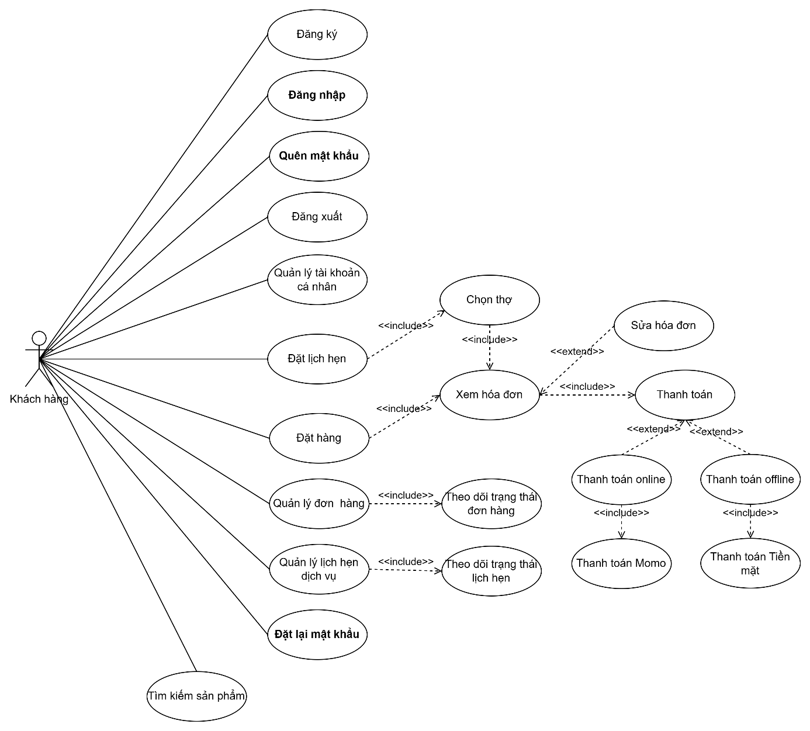
SƠ ĐỒ USECASE TỔNG QUÁT

Slide 10
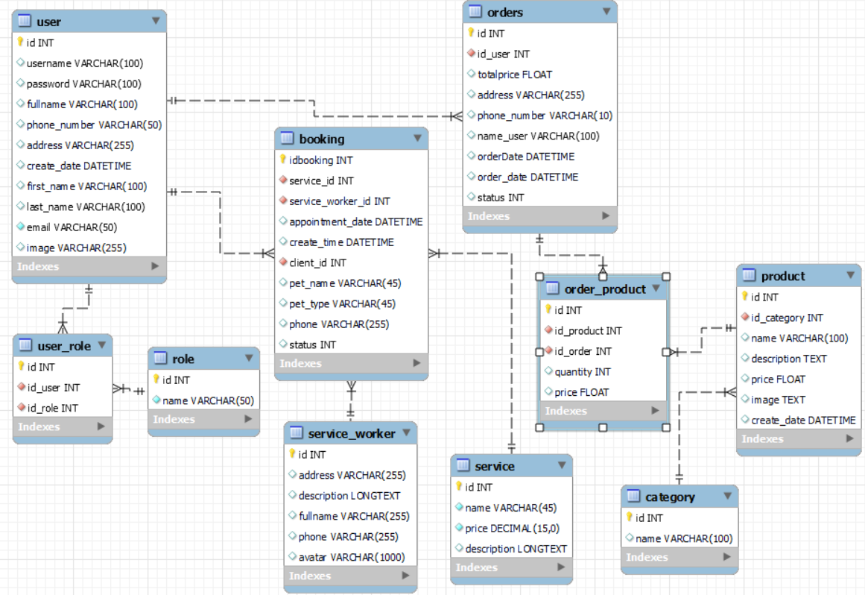
CƠ SỞ DỮ LIỆU

Slide 11
CÀI ĐẶT THỰC NGHIỆM

Slide 12
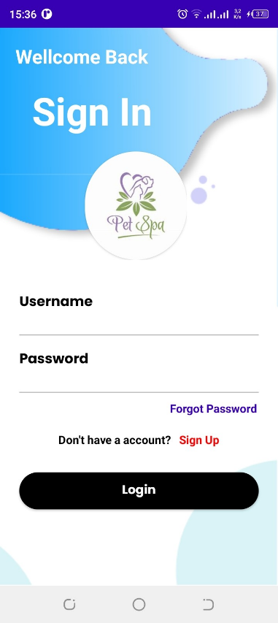
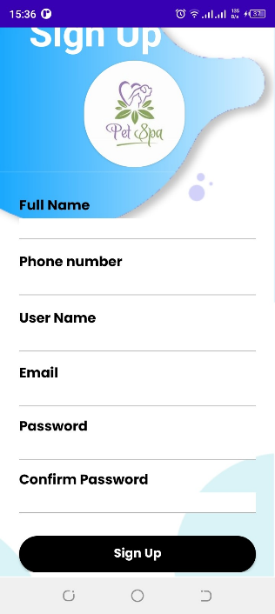
Giao diện SignIn & SignUp

Slide 13
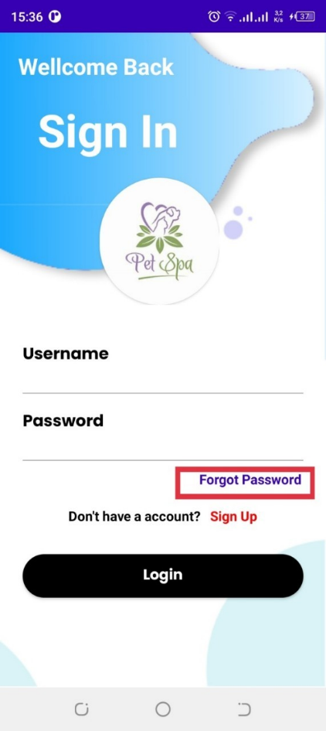
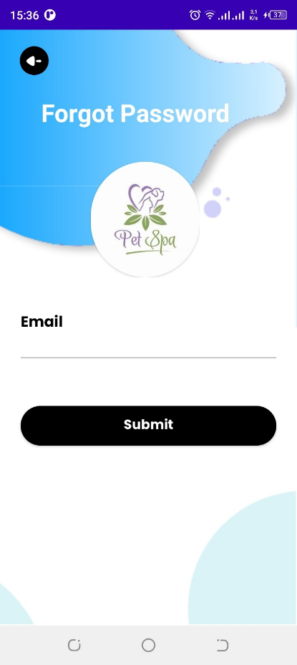
Giao diện Forgot Password

Slide 14
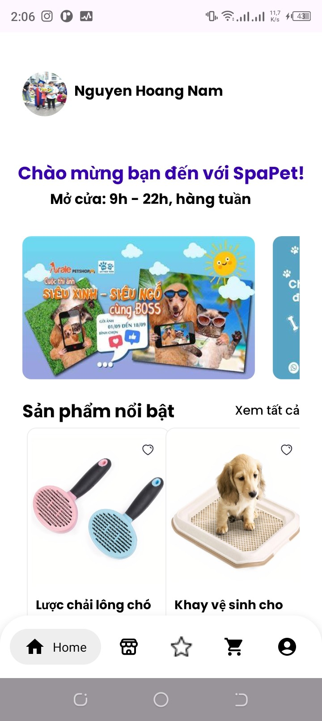
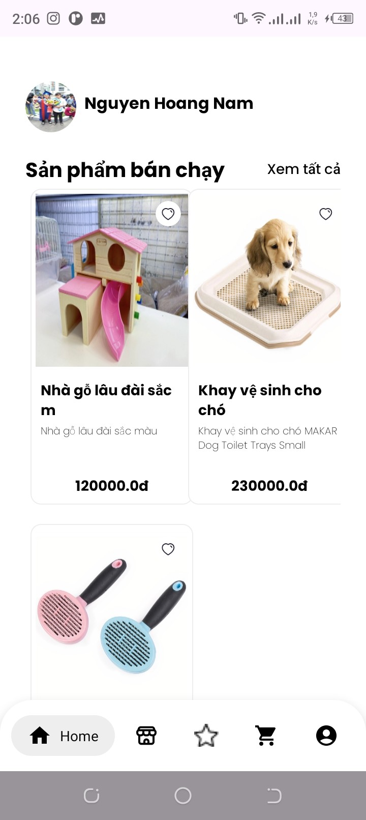
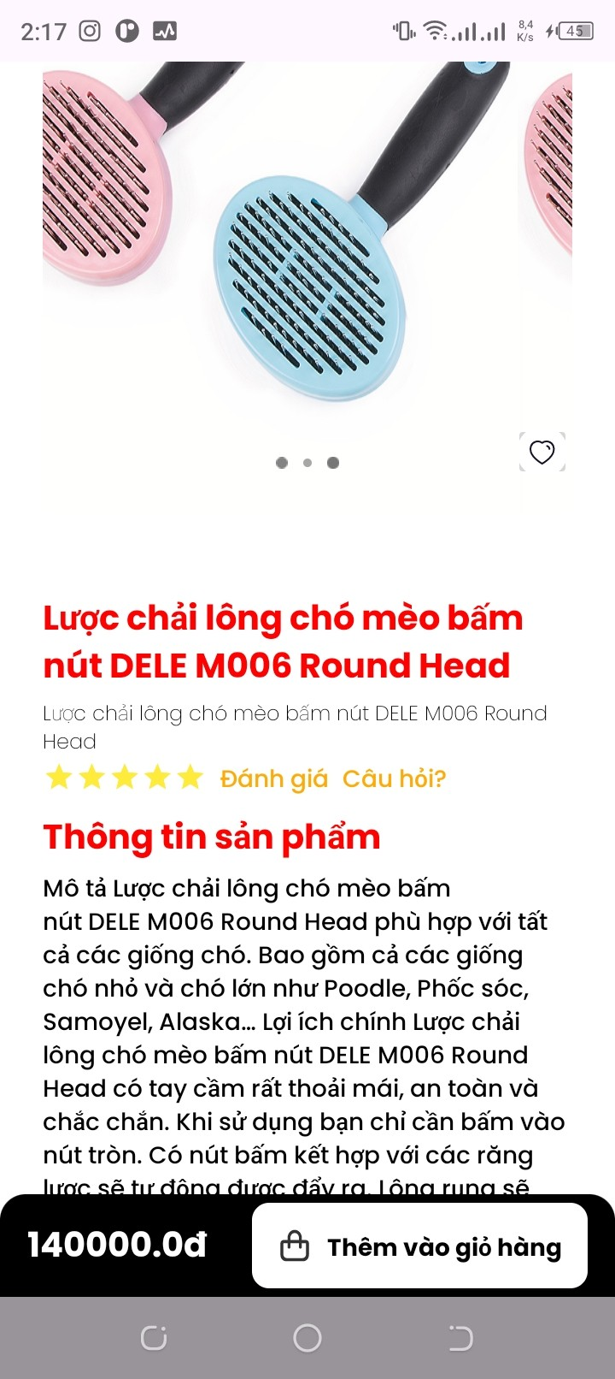
Giao diện Store

Slide 15
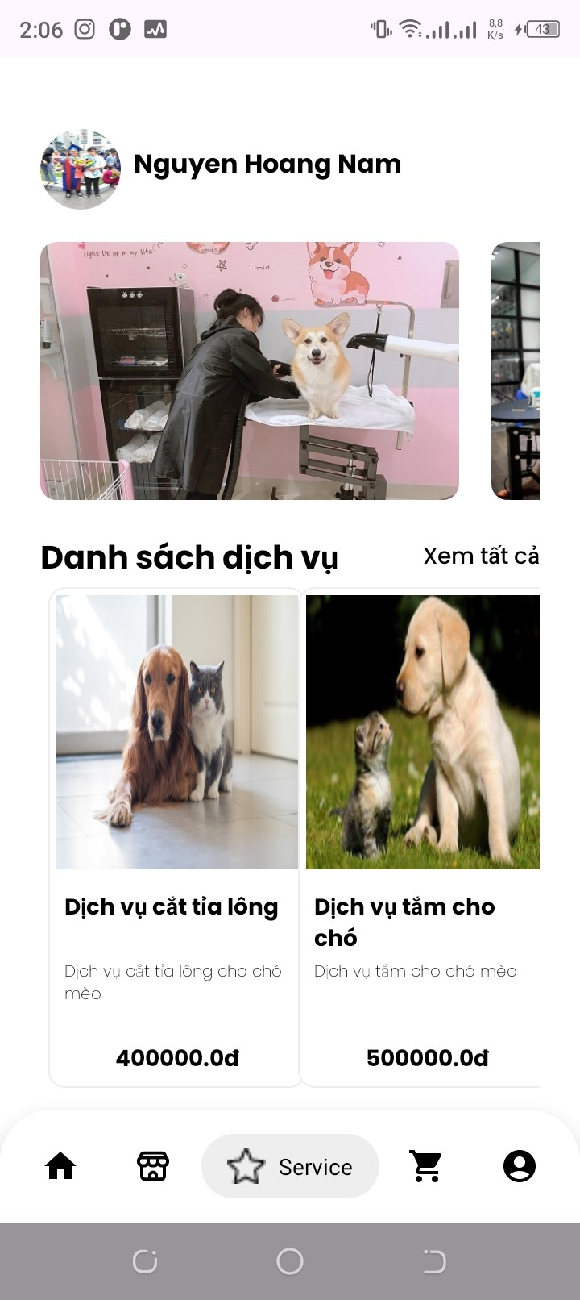
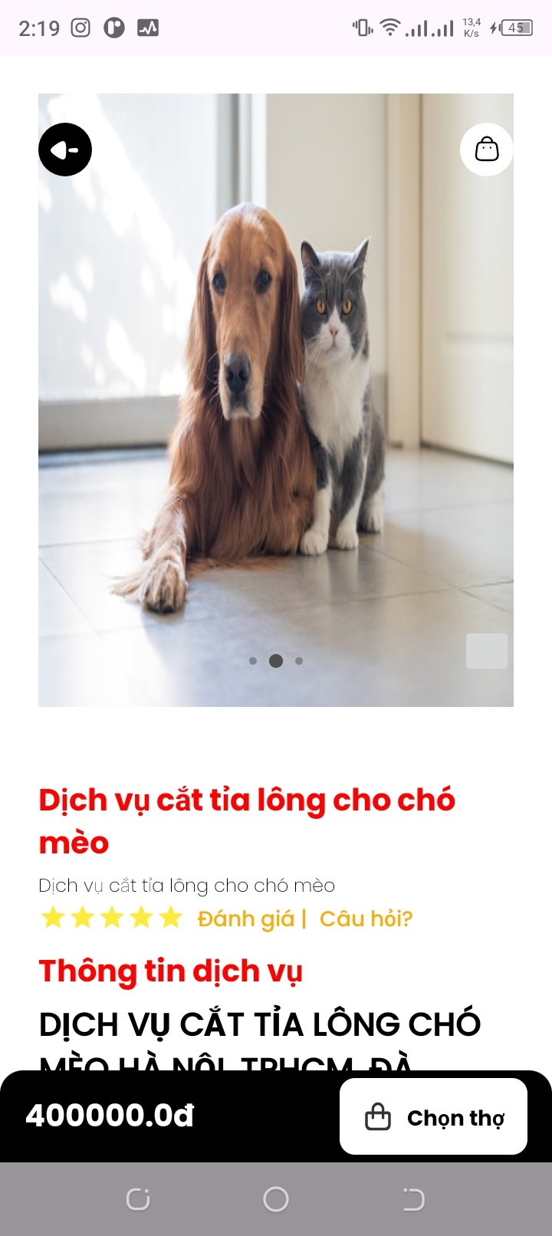
Giao diện Service

Slide 16
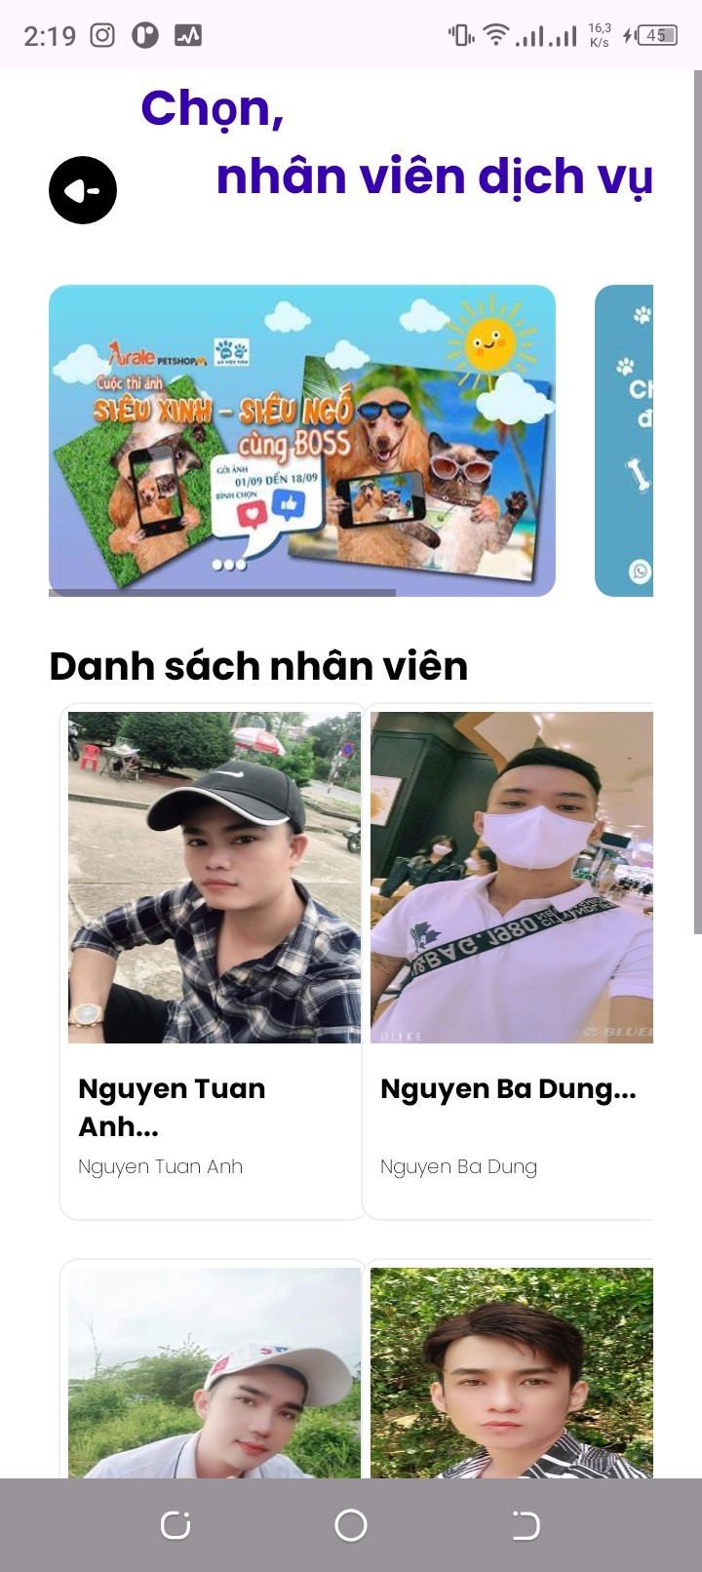
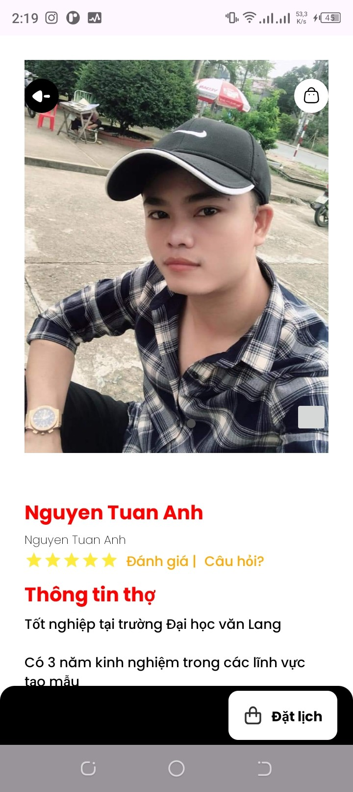
Giao diện Service Worker

Slide 17
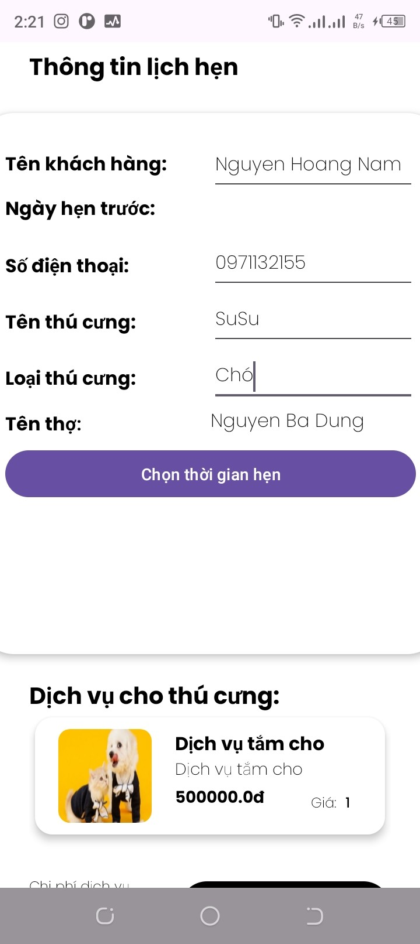
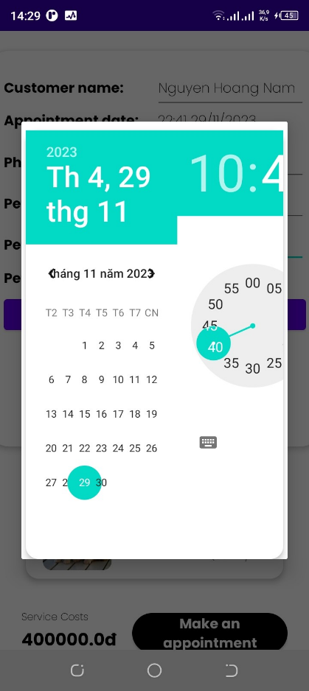
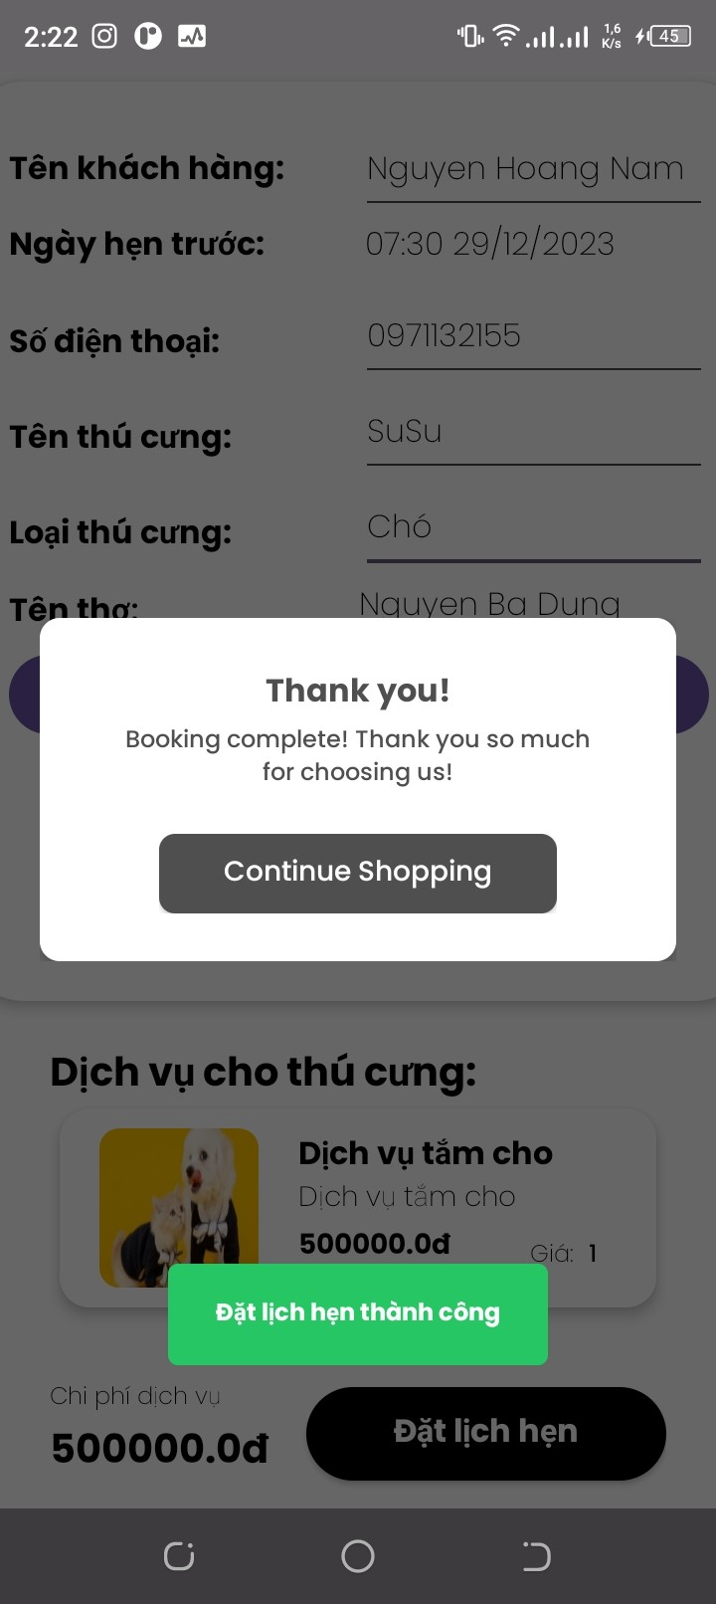
Giao diện Booking Information

Slide 18
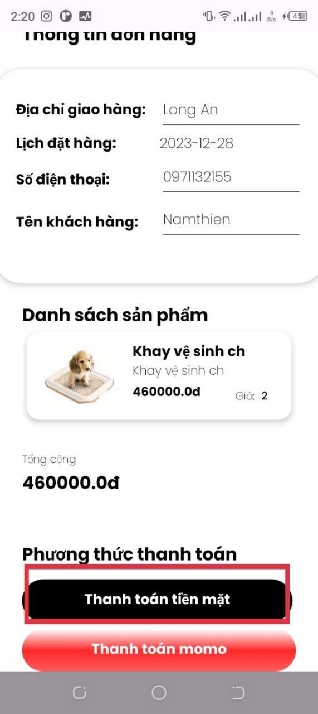
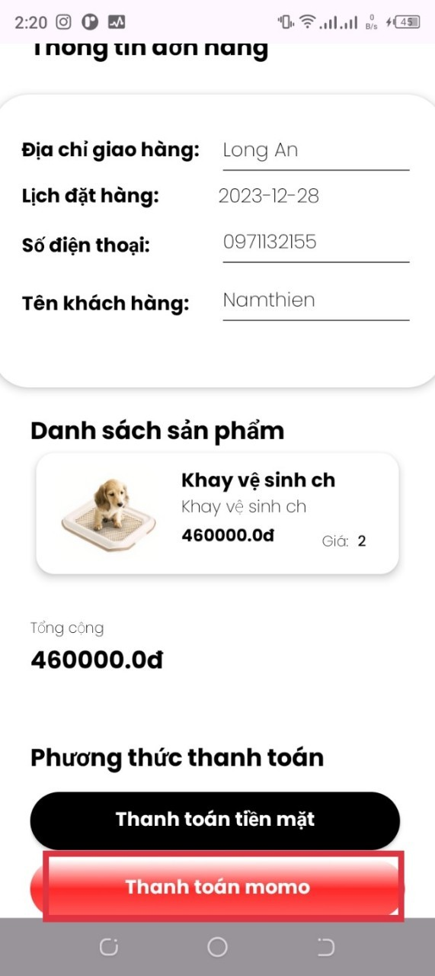
Giao diện Payment

Slide 19
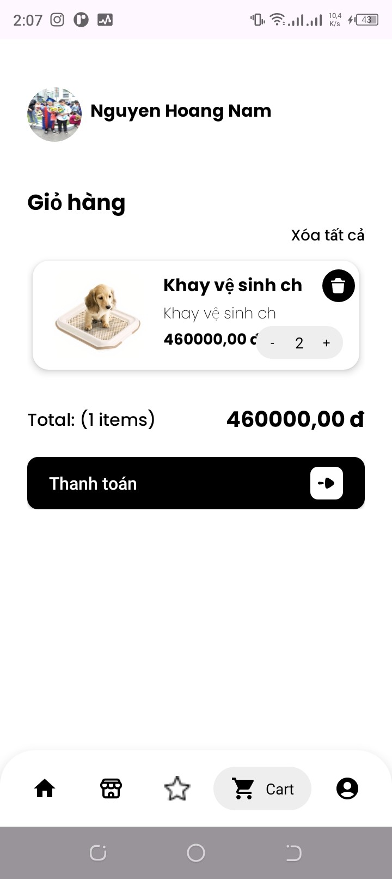
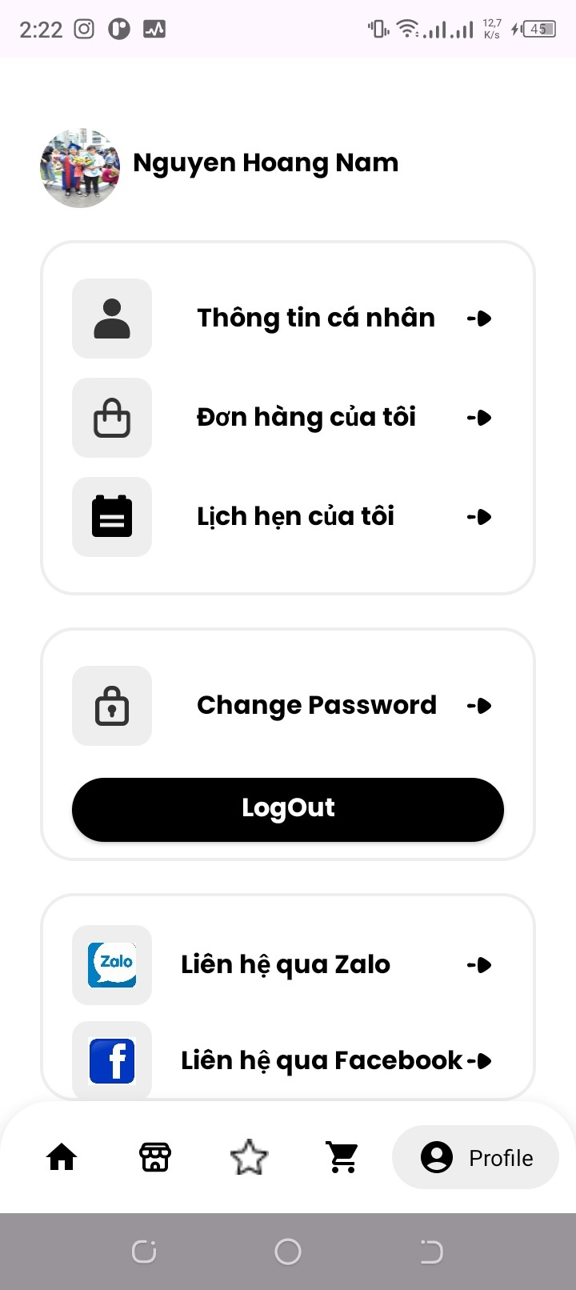
Giao diện Cart & Profile

Slide 20
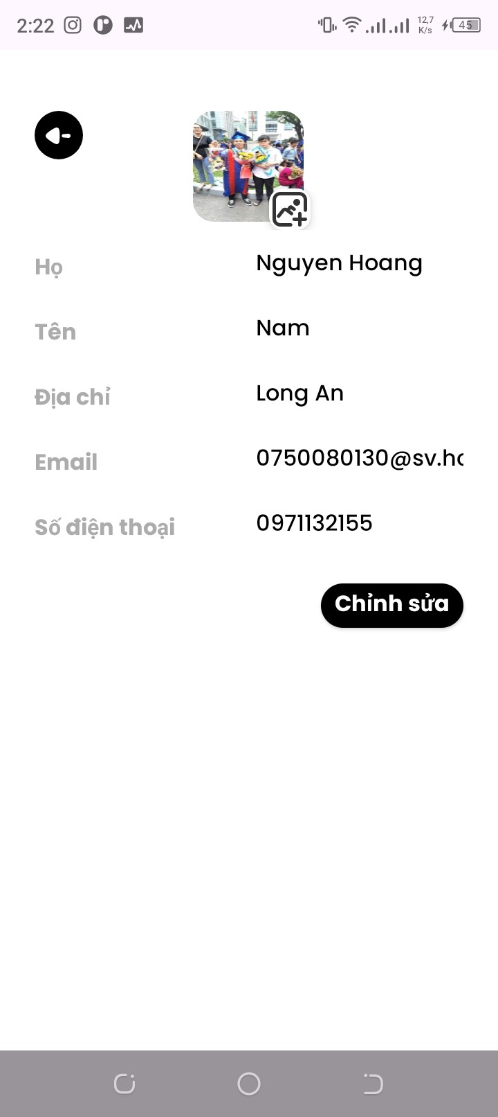
Giao diện Personal Detail

Slide 21
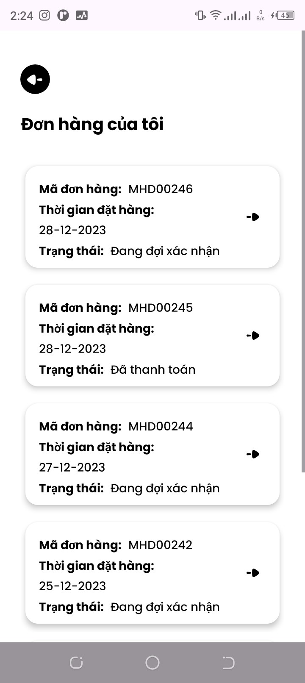
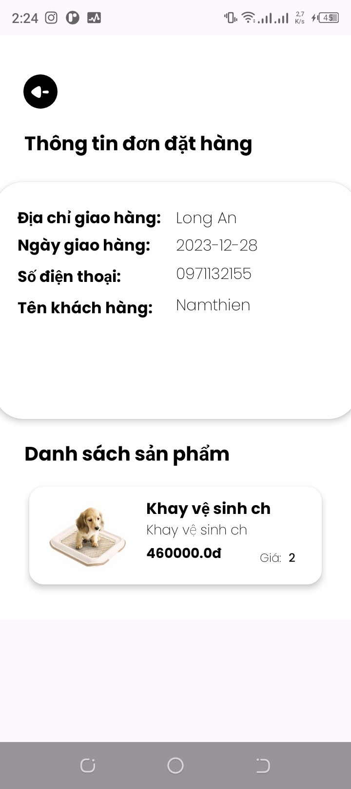
Giao diện My Order

Slide 22
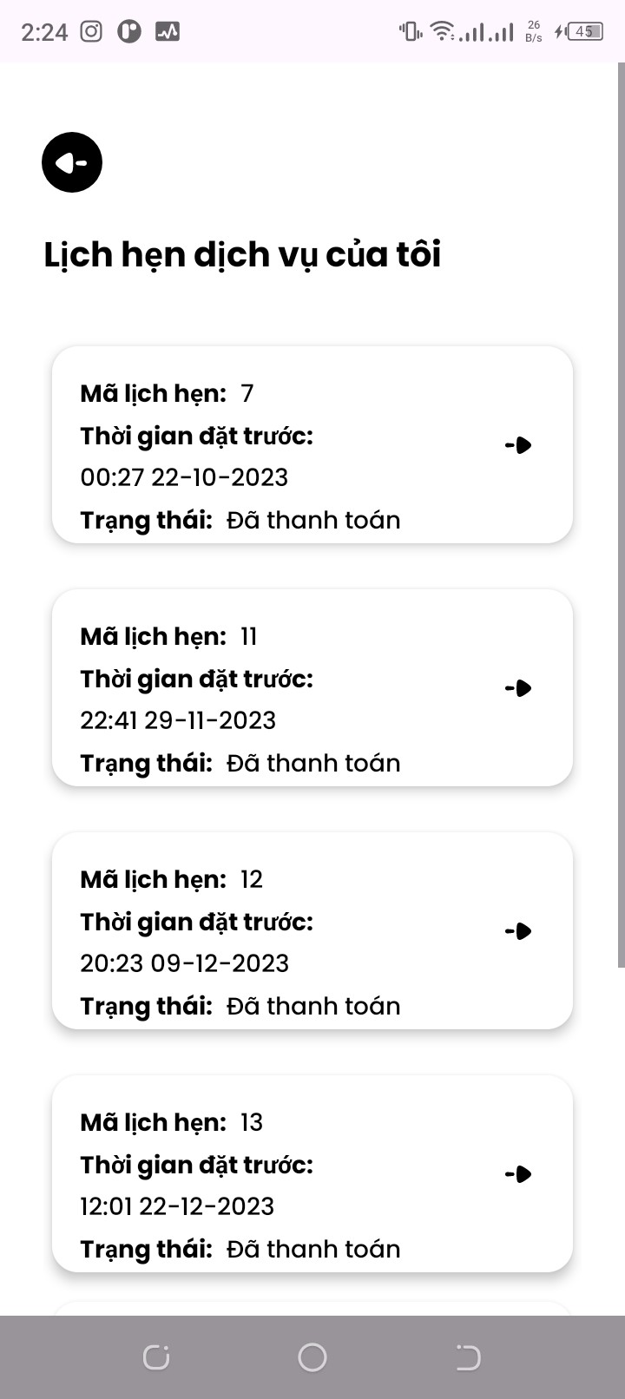
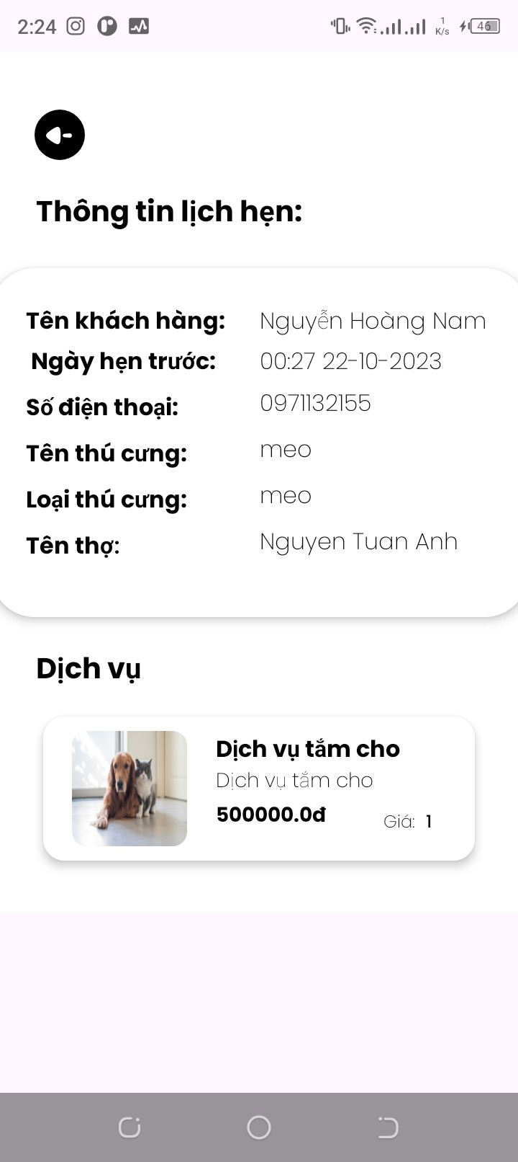
Giao diện My Service Appointment

Slide 23
KẾT LUẬN

Slide 24
KẾT LUẬN
Nắm được nghiệp vụ quản lý cửa hàng spa cho thú cưng
Nắm được kiến thức ngôn ngữ lập trình java
Sử dụng công cụ lập trình AndroidStudioCode
Xây dựng được ứng dụng với các chức năng cơ bản
Xây dựng giao diện dễ dàng tương tác với người dùng

Slide 25
HẠN CHẾ
Chương trình mang tính chất tìm hiểu ngôn ngữ
Mô hình còn đơn giản
Hệ thống còn một số hạn chế trong quản lý đơn hàng, dịch vụ, profile
Một số chức năng chưa hoàn thiện
HƯỚNG PHÁT TRIỂN
Trải nghiệm người dùng còn nhiều hạn chế
Bổ xung chức năng: Thông báo gần tới lịch hẹn, đánh giá, thanh toán MOMO

Slide 26
Thank you
IF YOU DON’T WALK TODAY, YOU’LL HAVE TO RUN TOMORROW

